Slide 1
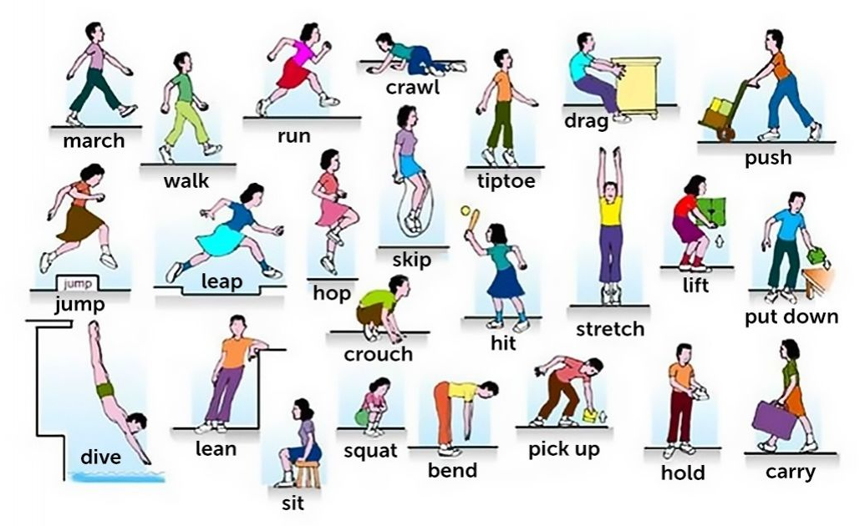
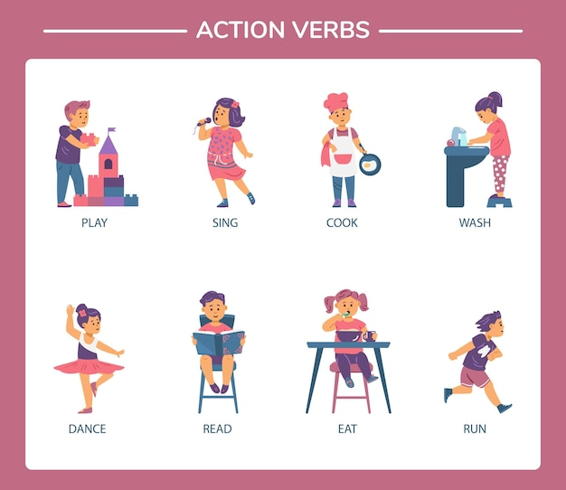
Writing Nº 10
Verbos de acción
Objetivo: conocer y aplicar los verbos de acción de su entorno.

Slide 2
Escribe 10 frases en tu cuaderno con el uso de los verbos de acción.
Aquí tienes algunos ejemplos de verbos de acción en oraciones:
"I ran to the store."
"She wrote a letter."
"They climbed the mountain."
"We ate dinner."
"You sang a song."
"He jumped over the fence."
"She swam in the pool."
"They danced in the rain."

